Slide 1



Slide 2

Desarrollo en PHP
Lic. Juan Maulini
Instituto Provincial de la Administración Publica (IPAP) | ipap.gba.gob.ar

Slide 3
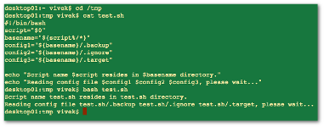
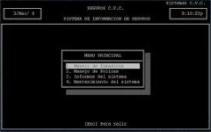
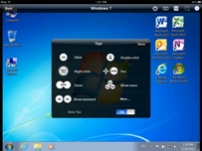
Evolución de los Ambientes de Desarrollo
Procesamiento por Lotes
Sin interacción con el Usuario.
Aplicaciones de Consola
No cuentan con Interfaz gráfica.
Aplicaciones de Escritorio
Incorporan Controles de Escritorio y Eventos.
Escasa portabilidad. Dependiente del SO.
Instalación y actualización personalizada.
Instituto Provincial de la Administración Publica (IPAP) | ipap.gba.gob.ar

Slide 4
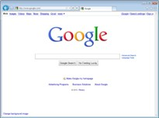
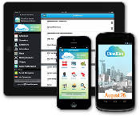
Evolución de los Ambientes de Desarrollo
Aplicaciones Web
Reside en un Servidor de aplicación.
Multiusuario. Multiplataforma.
Alta disponibilidad por medio del navegador.
Aplicaciones Móviles
Disponibles a través de plataformas propietarias
Instituto Provincial de la Administración Publica (IPAP) | ipap.gba.gob.ar

Slide 5


Aplicaciones Web
  Residen en un servidor y son accesibles por medio de un navegador para su ejecución.
Ventajas
  Independencia del SO. Multiplataforma.
  Facilidad de actualización y mantenimiento.
  No hay problemas de incompatibilidad entre versiones.
Desventajas
  Las interfaces tienen ciertas limitaciones en las funcionalidades.
  Las funcionalidades de los navegadores son más limitadas que las de los SO.
  Dependencia de la red de comunicación.
) ) ) ) ) ) ) ) ) )
) ) ) ) ) ) ) ) ) )
Instituto Provincial de la Administración Publica (IPAP) | ipap.gba.gob.ar

Slide 6
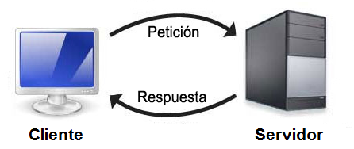
Arquitectura Cliente-Servidor
Modelo de aplicación distribuida donde intervienen 2 tipos de procesos.
Cliente
  Consumidor de recursos o servicios.
  Inicia la solicitud y espera la respuesta del servidor.
  Puede comunicarse con varios servidores.
Servidor
  Proveedor de recursos o servicios.
  Espera las solicitudes de los clientes, las procesa y envía la respuesta.
  Acepta conexiones de varios clientes.
Instituto Provincial de la Administración Publica (IPAP) | ipap.gba.gob.ar

Slide 7
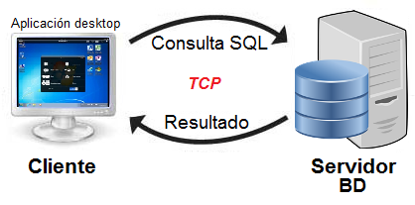
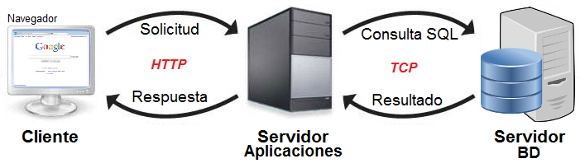
Arquitectura Cliente-Servidor de 2 y 3 capas
2 capas
3 capas
Instituto Provincial de la Administración Publica (IPAP) | ipap.gba.gob.ar

Slide 8
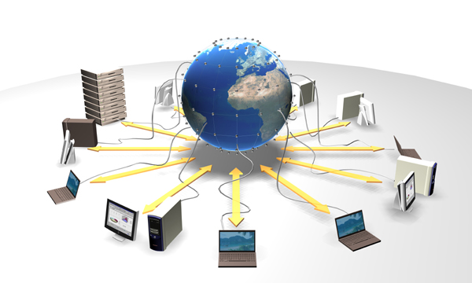
Arquitectura Web
Internet
TCP/IP
WWW, FTP, SMTP, …
HTTP Hypertext Transfer Protocol
HTML HyperText Markup Language
URL Uniform Resource Locator
DNS Domain Name System
Instituto Provincial de la Administración Publica (IPAP) | ipap.gba.gob.ar

Slide 9
Arquitectura Web
Internet es una red de redes de dispositivos interconectadas utilizando el protocolo TCP/IP , el cual permite la comunicación entre los dispositivos funcionando como una única red.
Existen varios servicios o protocolos en Internet, uno de ellos es el WWW o Web que utiliza el protocolo HTTP para la solicitud y recepción de documentos HTML mediante una arquitectura Cliente-Servidor.
Para poder acceder a un documento HTML, primero se debe traducir la URL en una dirección IP usando la base de datos distribuida de Internet conocida como DNS.
Instituto Provincial de la Administración Publica (IPAP) | ipap.gba.gob.ar

Slide 10
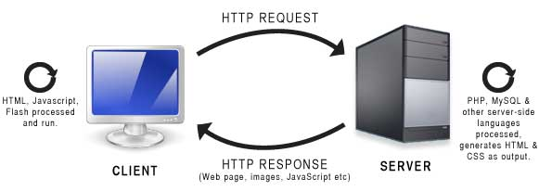
Protocolo HTTP
Protocolo de Transferencia de HiperTexto.
Esquema solicitud-respuesta entre un cliente y un servidor.
Es utilizado en cada transacción web.
Es un protocolo sin estado, que no guarda ninguna información sobre conexiones anteriores.
Instituto Provincial de la Administración Publica (IPAP) | ipap.gba.gob.ar

Slide 11
Protocolo HTTP
HTTP se basa en sencillas operaciones de solicitud/respuesta. Un cliente establece una conexión con un servidor y envía un mensaje con los datos de la solicitud. El servidor responde con un mensaje similar, que contiene el estado de la operación y su resultado.
Transacción HTTP (4 pasos)
  Inicio de conexión
  Solicitud
  Respuesta
  Cierre de conexión
Instituto Provincial de la Administración Publica (IPAP) | ipap.gba.gob.ar

Slide 12
URL
Localizador de Recurso Uniforme.
Cadena de caracteres a la cual se le asigna una única dirección de un recurso en Internet.
http://www.algunsitio.com.ar:80/contenido/unapagina.php
    http protocolo de comunicación
    algunsitio.com.ar nombre del dominio
    80 puerto de red en el servidor
    unapagina.php nombre del recurso
    /contenido ruta del recurso
Instituto Provincial de la Administración Publica (IPAP) | ipap.gba.gob.ar

Slide 13
DNS
Sin la funcionalidad del DNS (sistema de nombres de dominio) se debería usar la dirección IP en vez del nombre de dominio.
    localhost -> 127.0.0.1
    google.com -> 173.194.42.8
Además diferentes nombres de dominios permiten compartir una misma dirección IP.
Instituto Provincial de la Administración Publica (IPAP) | ipap.gba.gob.ar

Slide 14
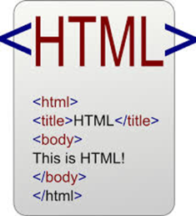

HTML (HyperText Markup Language)
No es un lenguaje de programación.
Es un lenguaje descriptivo.
Es el lenguaje con el que se escriben las páginas web.
Especifica el formato de las páginas web por medio de etiquetas.
Contiene texto presentado de forma estructurada (hipertext), con enlaces (hyperlinks) que conducen a otros documentos.
Los documentos HTML permiten ser interpretados y visualizados por medio de los navegadores web o browsers.
Instituto Provincial de la Administración Publica (IPAP) | ipap.gba.gob.ar

Slide 15
Etiquetas HTML
Permiten describir el aspecto visual que debe tener una página.
Dan un formato al texto o porción del documento que engloban.
Existen dos clases de etiquetas:
  Etiquetas vacías <etiqueta>
  Etiquetas contenedoras <etiqueta> … </etiqueta>
El contenido entre ambas marcas quedará sujeto al formato indicado por la etiqueta.
Las etiquetas además de texto pueden, a su vez, contener otras etiquetas y se deben cerrar de acuerdo a como se abren.
Instituto Provincial de la Administración Publica (IPAP) | ipap.gba.gob.ar

Slide 16
Estructura del documento HTML
Toda página HTML debe comenzar por la etiqueta <html> y terminar con </html>
El documento HTML se divide siempre en dos partes: cabecera (head) y cuerpo (body).
El formato general de un documento HTML es el siguiente:
  <html>
    <head>
    </head>
    <body>
    </body>
  </html>
Instituto Provincial de la Administración Publica (IPAP) | ipap.gba.gob.ar

Slide 17
Estructura del documento HTML
Las 3 etiquetas principales del documento HTML
<html> indica el comienzo y el final de un documento HTML. En el interior de esta etiqueta se definen la cabecera y el cuerpo del documento HTML.
<head> delimita la parte de la cabecera del documento. Contiene información sobre el propio documento HTML. Los contenidos indicados en la cabecera no son visibles para el usuario, con la excepción de la etiqueta <title>, que se utiliza para indicar el título del documento.
<body> delimita el cuerpo del documento HTML. El cuerpo encierra todos los contenidos que serán visualizados por el navegador (texto, imágenes, tablas, etc).
Instituto Provincial de la Administración Publica (IPAP) | ipap.gba.gob.ar

Slide 18
Atributos de las etiquetas HTML
Los atributos permiten personalizar las etiquetas HTML.
La mayoría de las etiquetas tienen atributos para indicar múltiples aspectos del formato, como el color, el tamaño, la posición, etc.
Se especifican dentro de la etiqueta inicial o apertura.
El formato de una etiqueta con atributos es el siguiente:
    <etiqueta atributo1="valor1" atributo2="valor2">
    ...
    </etiqueta>
Instituto Provincial de la Administración Publica (IPAP) | ipap.gba.gob.ar

Slide 19
Propiedades de las etiquetas HTML
Una propiedad es similar a un atributo pero al que no se le debe indicar ningún valor ya que es un booleano, simplemente es true si está especificada y false si no lo está.
Se especifican dentro de la etiqueta inicial o apertura.
El formato de una etiqueta con propiedades es el siguiente:
    <etiqueta propiedad1 propiedad2>
    ...
    </etiqueta>
Instituto Provincial de la Administración Publica (IPAP) | ipap.gba.gob.ar

Slide 20
Elementos HTML
El término elemento se utiliza para referirse a las partes que componen los documentos HTML.
Un elemento HTML está formado por:
    Una etiqueta de apertura.
    Cero o más atributos y/o propiedades
    Texto encerrado por la etiqueta
    Una etiqueta de cierre
Se clasifican en 2 grupos
    Elementos en línea
    Elementos de bloque
Instituto Provincial de la Administración Publica (IPAP) | ipap.gba.gob.ar

Slide 21
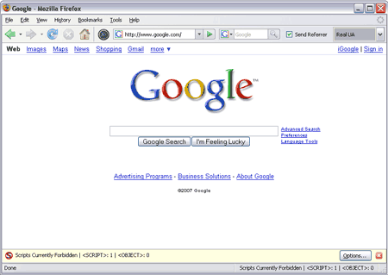
Generación de la respuesta del Servidor
Estática
Cliente
Servidor
Archivos
request
Servidor Web
HTTP
response
Instituto Provincial de la Administración Publica (IPAP) | ipap.gba.gob.ar

Slide 22
Generación de la respuesta del Servidor
Dinámica
Cliente
Servidor
CGI
Archivos
request
Servidor Web
ASP
PHP
HTTP
Base de Datos
JSP
response
Instituto Provincial de la Administración Publica (IPAP) | ipap.gba.gob.ar

Slide 23





Preparación del Entorno de Trabajo
NetBeans (Entorno de Desarrollo)
XAMPP
  Apache (Servidor Web)
  MySQL / MariaDB (Base de Datos)
Firefox, Chrome, IE, … (Navegador Web)
Instituto Provincial de la Administración Publica (IPAP) | ipap.gba.gob.ar

Slide 24


